Slide 1
Разработка прогрессивных веб-приложений
Подготовил: Петров Андрей Александрович
Научный руководитель: Карпович Наталья Александровна

Slide 2
Цели работы
Дать определение прогрессивному веб-приложению (далее – PWA)
Рассмотреть возможности PWAs и провести сравнительный анализ PWAs и нативных приложений.
Рассмотреть принципы и особенности создания PWAs.
Разработать демонстрационное прогрессивное веб-приложение.

Slide 3

PWA. Определение, плюсы и минусы использования
Progressive web applications (PWAs) – это веб-приложения, разработанные с использованием ряда конкретных технологий, таких как web API, service workers, манифесты веб-приложений; и стандартных шаблонов, позволяющих им использовать преимущества как веб-функций, поддерживаемых современными браузерами, так и функций нативных приложений
Плюсы PWAs:
- опыт работы в браузере, похожий на нативное приложение;
- производительность;
- безопасность и надёжность;
- низкая стоимость разработки;
- распространение.
Недостатки PWAs:
- зависимость функционала приложения от конкретной платформы и браузера;
- возможности пользовательского интерфейса ограничены функциональностью веб-приложений;
- более сложный процесс публикации в магазины приложений.

Slide 4
СРАВНЕНИЕ ДОСТУПНЫХ ВОЗМОЖНОСТЕЙ PWA ДЛЯ КАЖДОЙ ПЛАТФОРМЫ
Платформа | Android | iOS | Windows | Mac
Доля рынка браузеров в расчете на OS | Chrome (87%), Samsung browser (6%), other (7%) | Safari (92%), Chrome (6%), Other (2%) | Chrome (69%), Edge (8%), Firefox (7%), IE (7%), Other (9%) | Chrome(53%), Safari(40%), Firefox(5%), Other(2%)
Общая поддержка | 99% используемых версий браузеров | 98% используемых версий браузеров | 97% используемых версий браузеров | 99% используемых версий браузеров
Engagement | Нативные push-уведомления; In-app уведомления, Email, Messenger bots, SMS | Нет push-уведомлений; In-app уведомления, Email, Messenger bots, SMS | Push-уведомления (Chrome, Edge) | Push-уведомления (Chrome, Safari)
Иконки приложения | Есть поддержка | Есть поддержка | Есть поддержка | Есть поддержка
Полноэкранный режим | Есть поддержка | Есть поддержка | Есть поддержка | Есть поддержка
Установка | Нативные установочные баннеры и всплывающие окна Google Play Store | Кнопка добавить на главный экран; | Microsoft Store; установочные баннеры и всплывающие окна в Google Chrome, Edge | Баннер автоматической установки в Chrome; В Safari отсутствуют окна на установку. In-app баннеры/кнопки/ ссылки
Локальное хранилище | 33% дискового пространства (Chrome, Firefox) | 50MB кэш-памяти (2GB IndexedDB) | +-33% дискового пространства (Chrome, Firefox), максимум 20GB (Edge) | 50MB кэш-памяти (2GB IndexedDB)
Нативные возможности | GPS, доступ к файлам, Bluetooth, USB, камера, микрофон, ориентация экрана, буфер обмена, расширенные элементы управления камерой, вибрация, магнитомер, акселерометр, гироскоп | GPS, доступ к файлам, камера, микрофон, буфер обмена | Геолокация (ip), доступ к файлам, камера, микрофон, буфер обмена | Геолокация (ip), доступ к файлам, камера, микрофон, буфер обмена
Вход и оплата | Android login, Android pay, автозаполнение в Chrome, API оплаты, менеджеры паролей | Apple login, Apple pay, автозаполнение в Safari | Автозаполнение в браузере, API оплаты | Автозаполнение в браузере

Slide 5
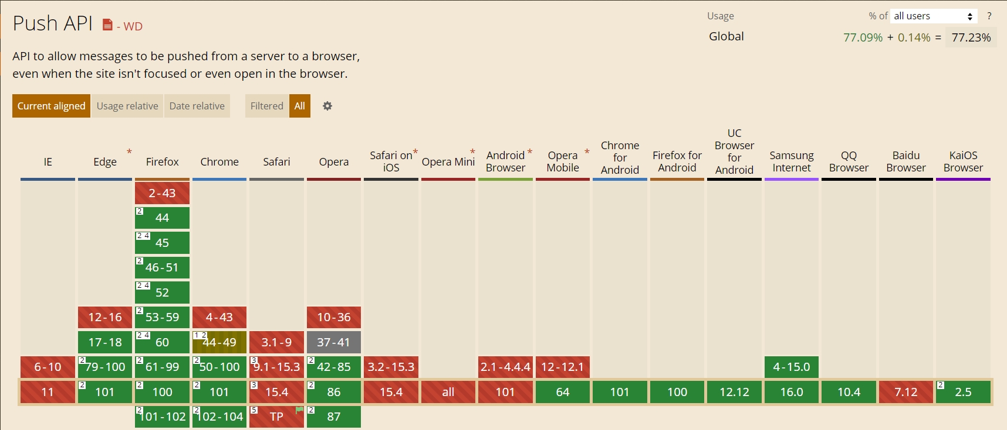
СРАВНЕНИЕ ДОСТУПНЫХ ВОЗМОЖНОСТЕЙ PWA ДЛЯ КАЖДОЙ ПЛАТФОРМЫ
Сведения о поддерке технологии PushApi популярными браузерами

Slide 6
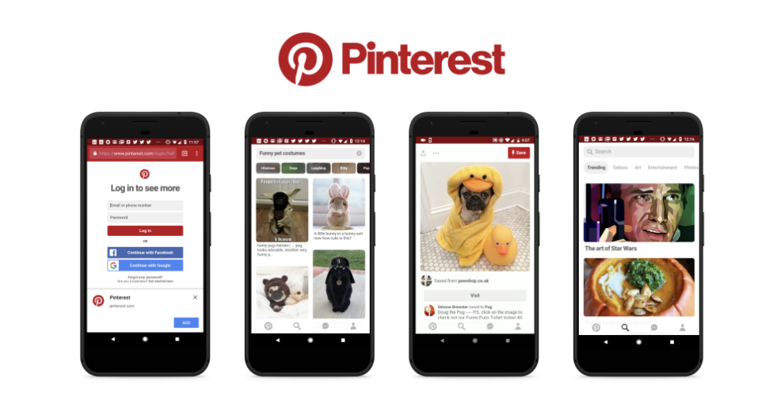
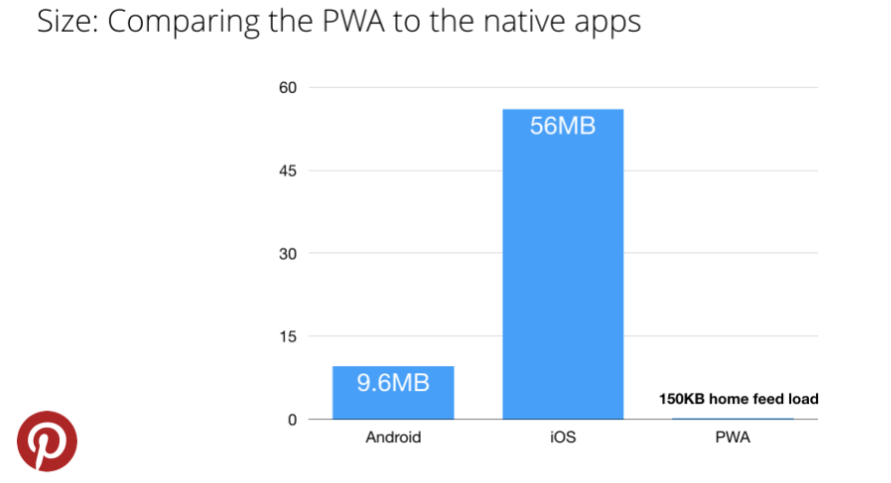
PWA в коммерческой разработке
Старый мобильный сайт Printerest был размером в 650 КБ, приложение для android – 9.6МБ, для iOS – 56МБ. PWA составляет всего 150 КБ! Скорость загрузки резко увеличилась с 28 секунд до 5,6. Рост вовлеченности увеличился на 60%, увеличение времени, затрачиваемого на приложение – на 40%, а доход от рекламы – на 44%.

Slide 7
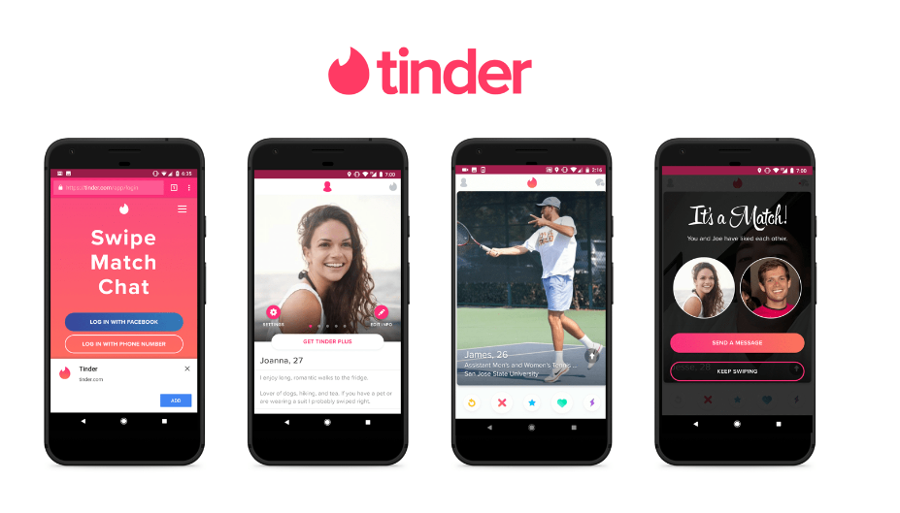
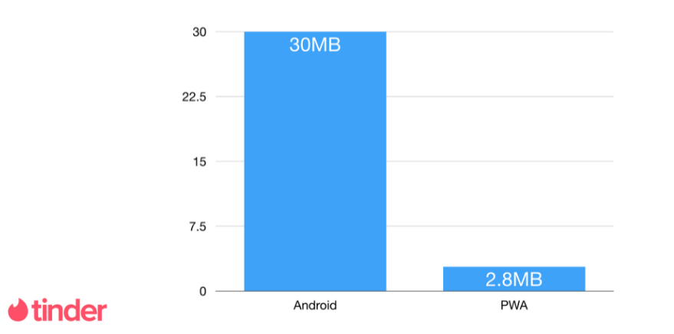
PWA в коммерческой разработке
Tinder перешел на PWA в 2017 году. В результате они получили лучшее взаимодействие с пользователем, увеличенную скорость загрузки страниц и сокращение размера приложения с 30 МБ в нативном приложении до 2,8 МБ.

Slide 8
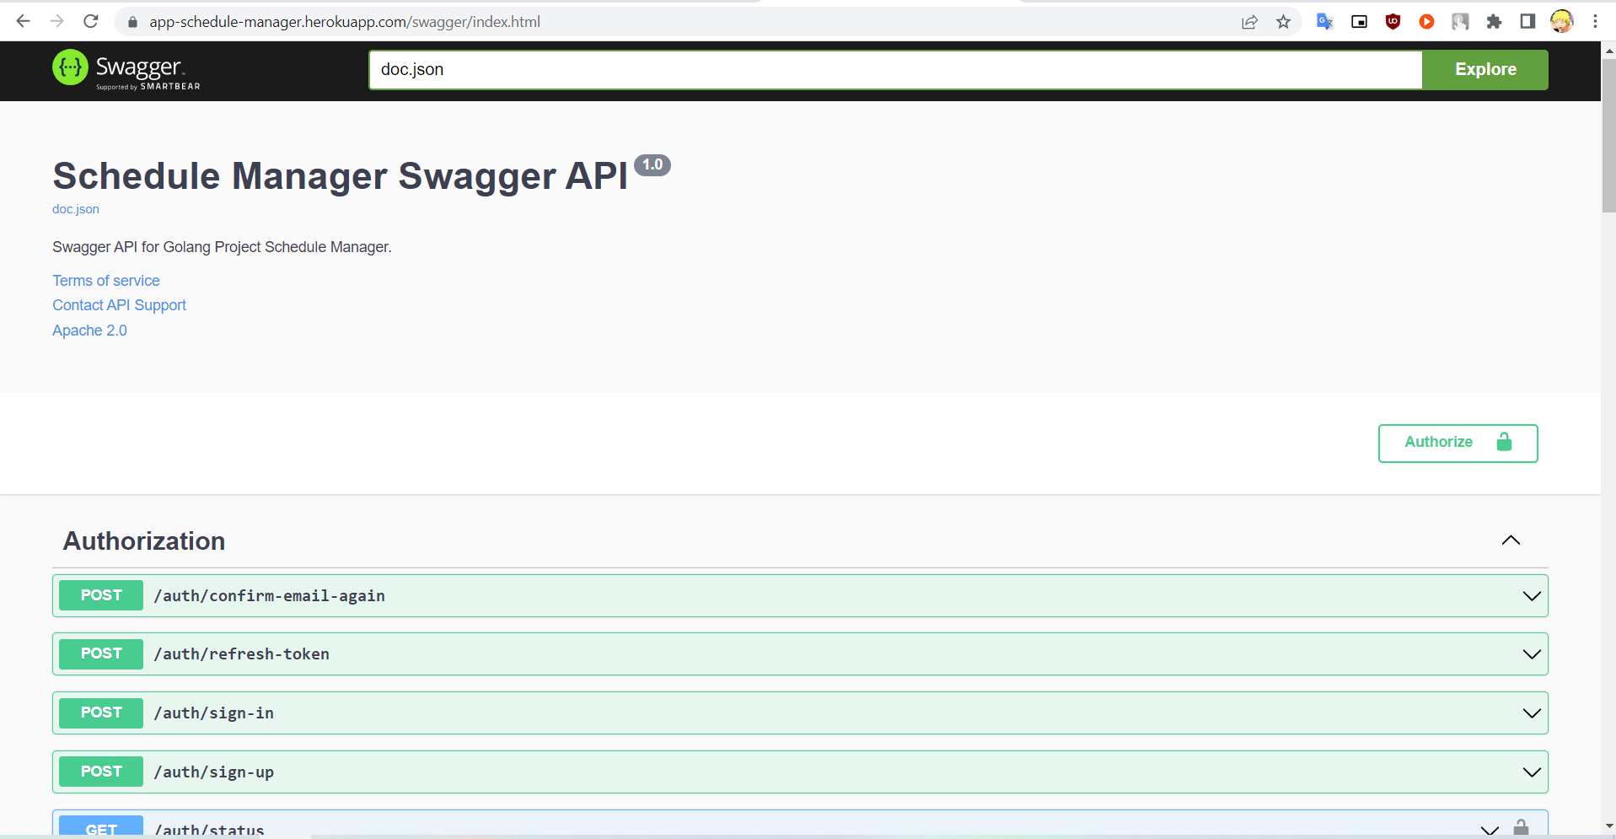
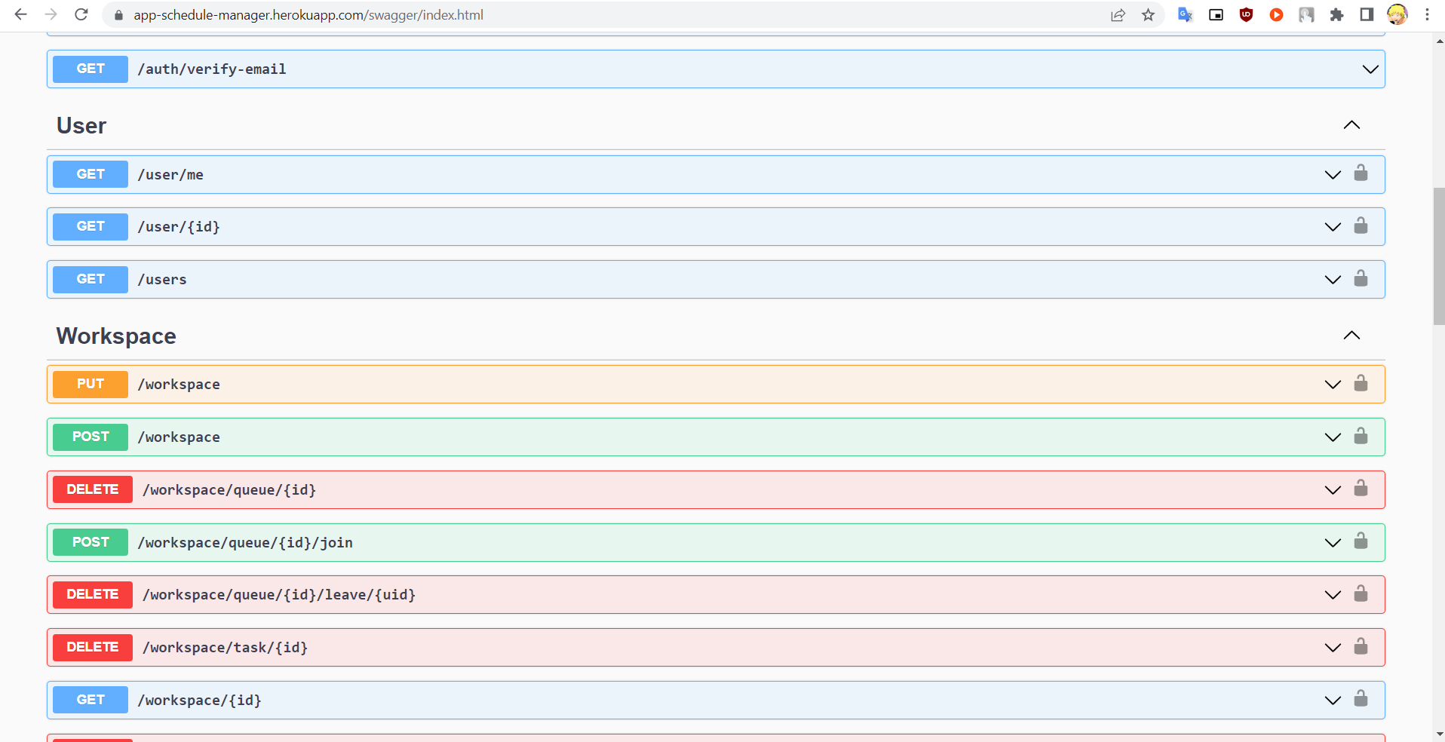
Используемые технологии
Backend: - на языке GoLang с использование фреймворка GIN - RESTAPI, SMTP, JWT - База данных Postgres
Для документации Api использовался swagger

Slide 9
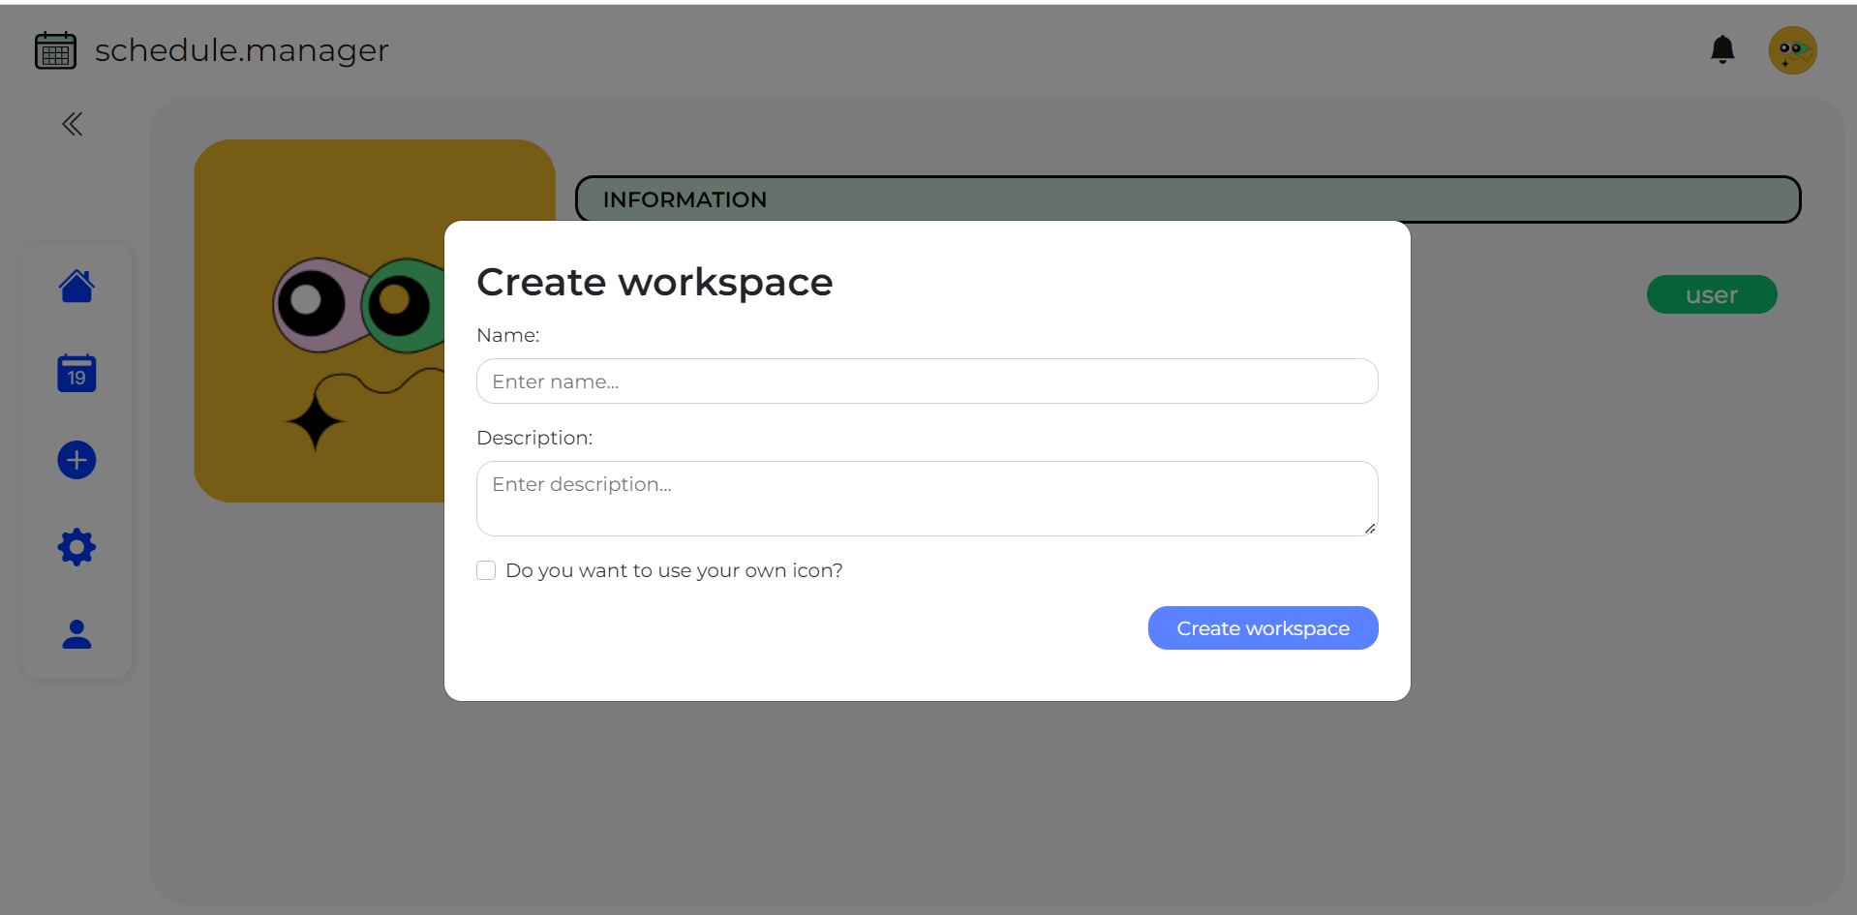
Используемые технологии
Frontend: - фреймворк VueJS для JS с поддержкой типизатора Typescript - сборщик Vite - PWA

Slide 10
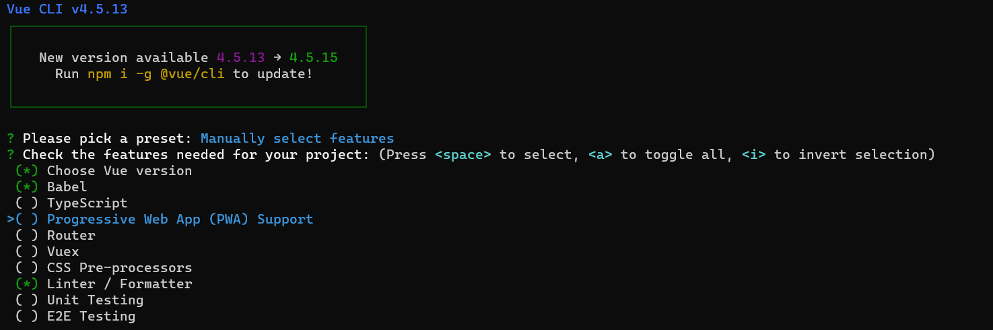
Создание PWA. VueJS

Slide 11
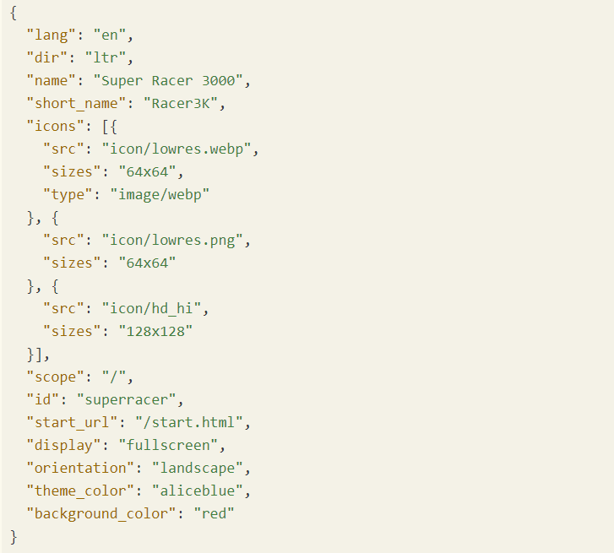
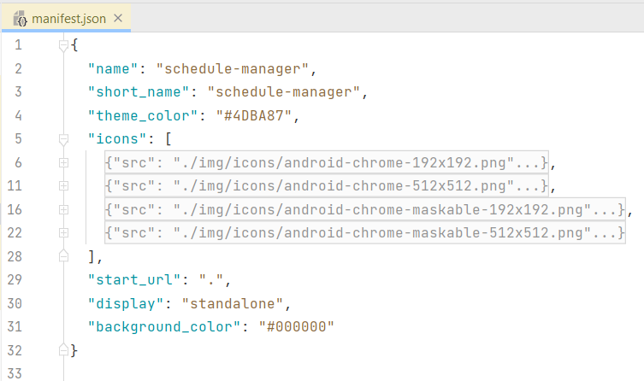
Создание PWA. Manifest
Manifest веб-приложения – это файл JSON, который предоставляет разработчикам централизованное место для размещения метаданных, связанных с веб-приложением.
Типовая структура manifest
Manifest приложения «schedule.manager»

Slide 12
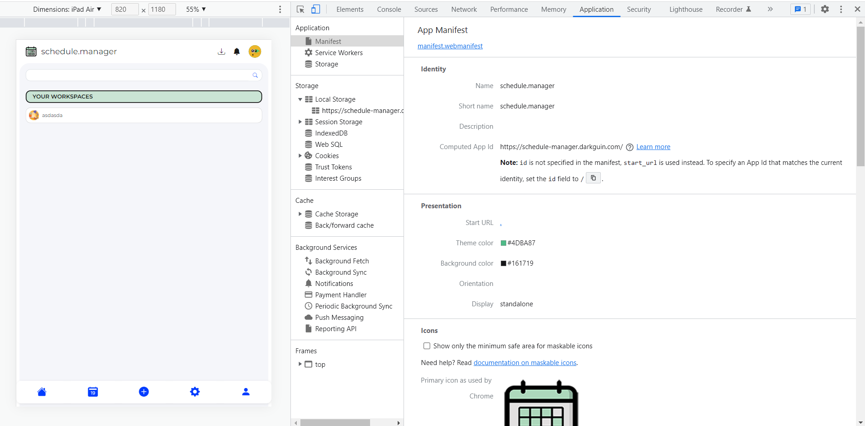
Создание PWA. Manifest
Проверка доступности manifest в приложении «schedule.manager»

Slide 13
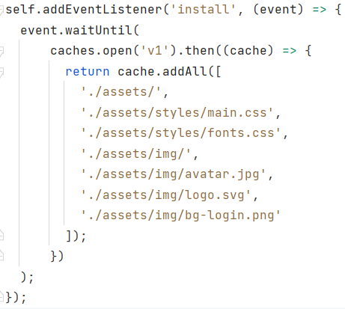
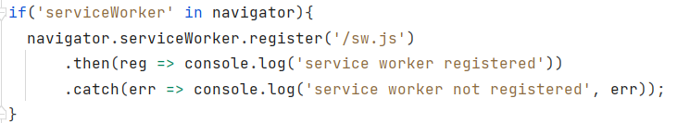
Создание PWA. Service worker
Service worker один из типов web worker. По сути, это файл JavaScript, который запускается отдельно от основного потока браузера, перехватывает сетевые запросы, кэширует или извлекает ресурсы из кэша и доставляет push-сообщения.
Пример регистрации service worker

Slide 14
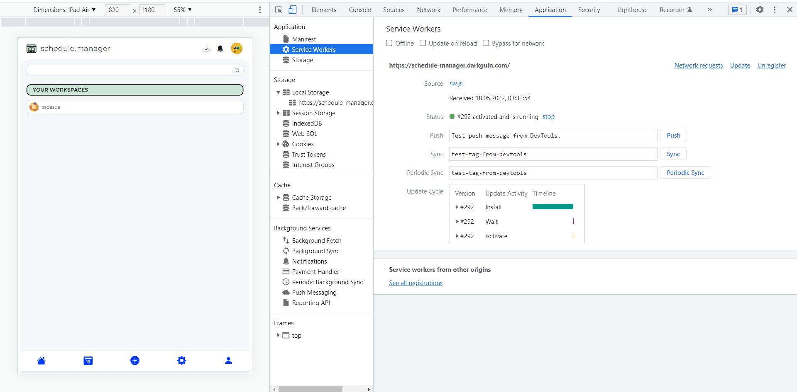
Создание PWA. Service worker
Проверка доступности service worker в приложении «schedule.manager»

Slide 15
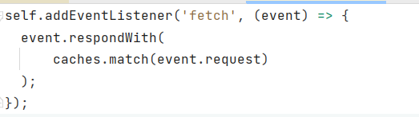
Создание PWA. Service worker
Пример реализации статического кэша

Slide 16
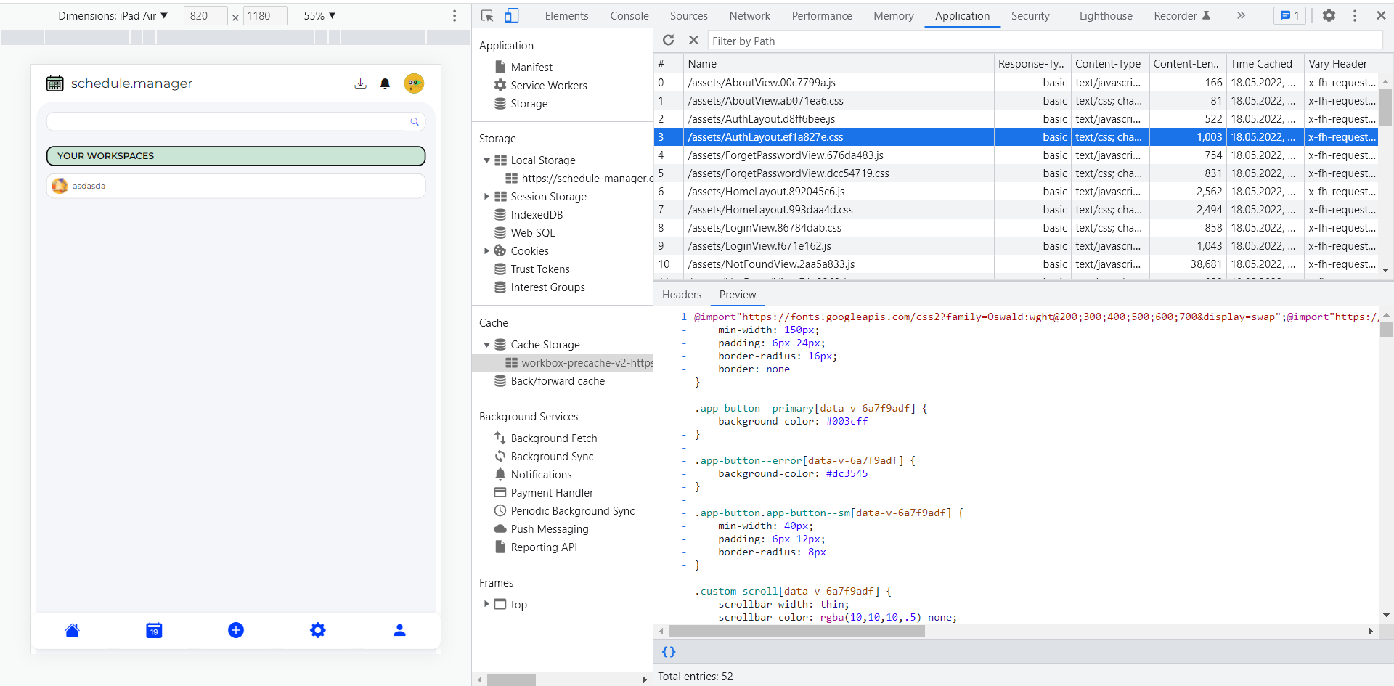
Создание PWA. Service worker
Сведения о кэшировании ресурсов в приложении «schedule.manager»

Slide 17
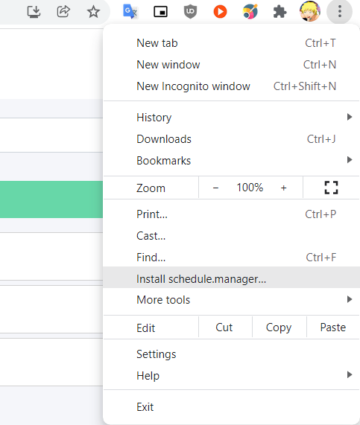
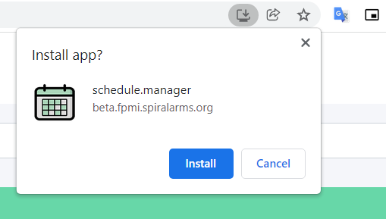
Создание PWA. Способы установки
Способы добавления приложения на главный экран:
Использовать встроенные возможности браузера;
Реализация кнопки установки в самом веб-приложении
Способ 1. Использование встроенных возможностей браузера (Google Chrome – Windows)

Slide 18
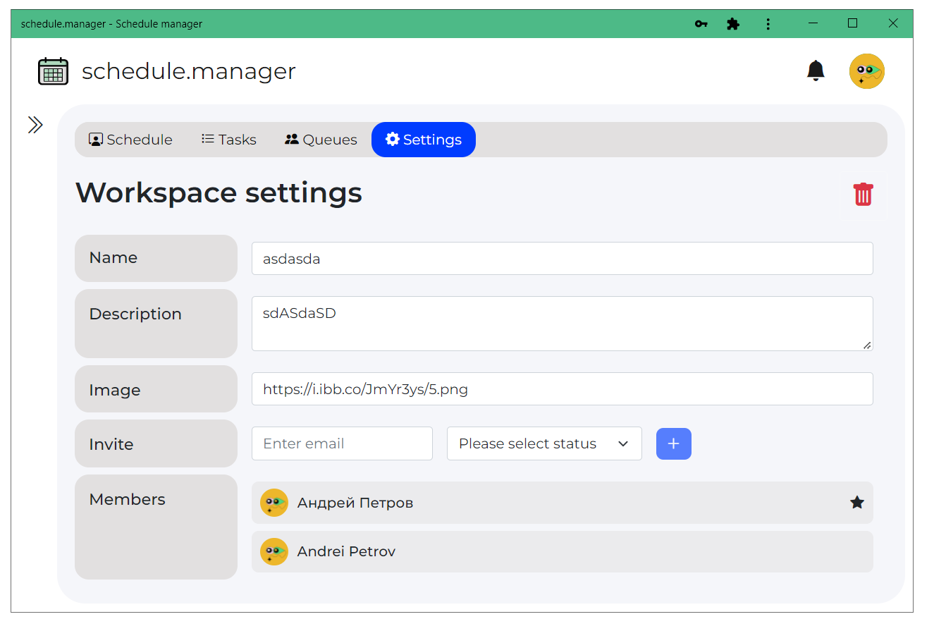
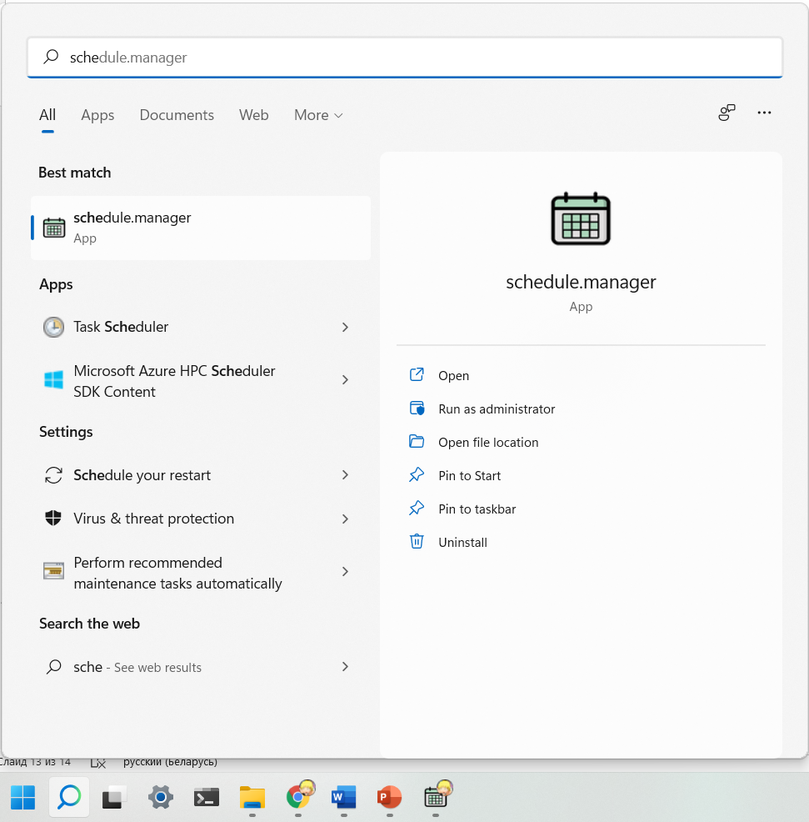
Создание PWA. Способы установки
Способ 1. Использование встроенных возможностей браузера (Google Chrome – Windows)

Slide 19
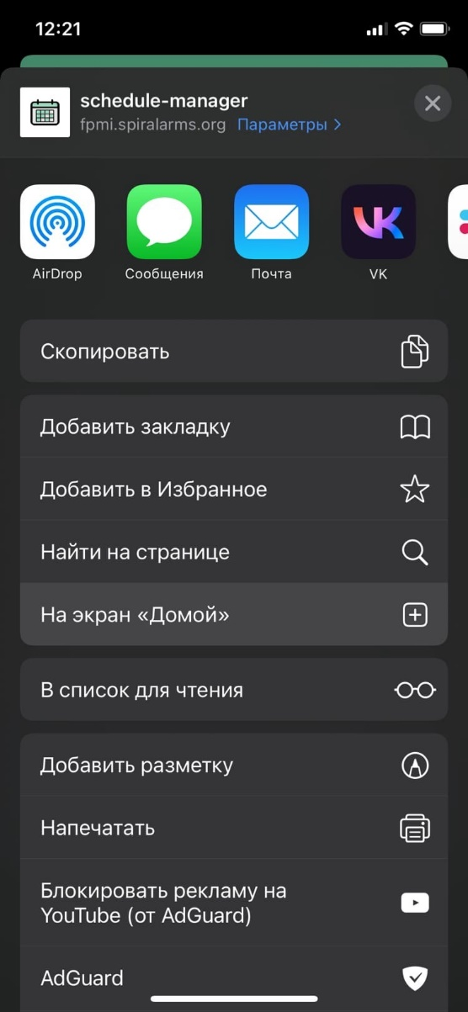
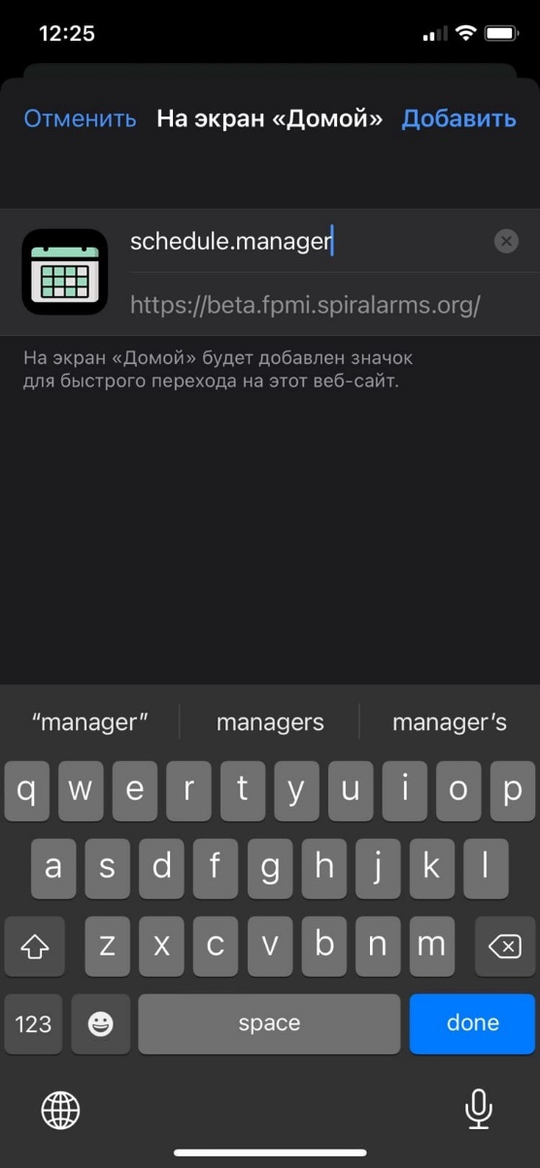
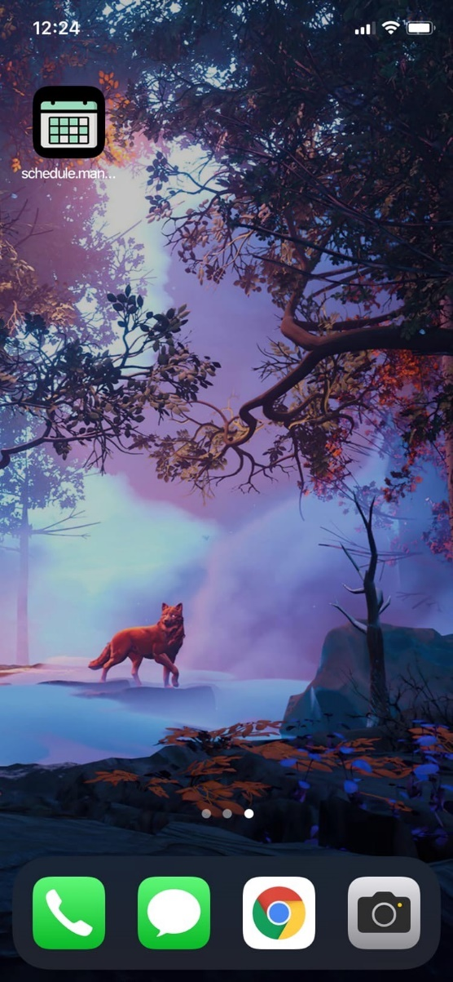
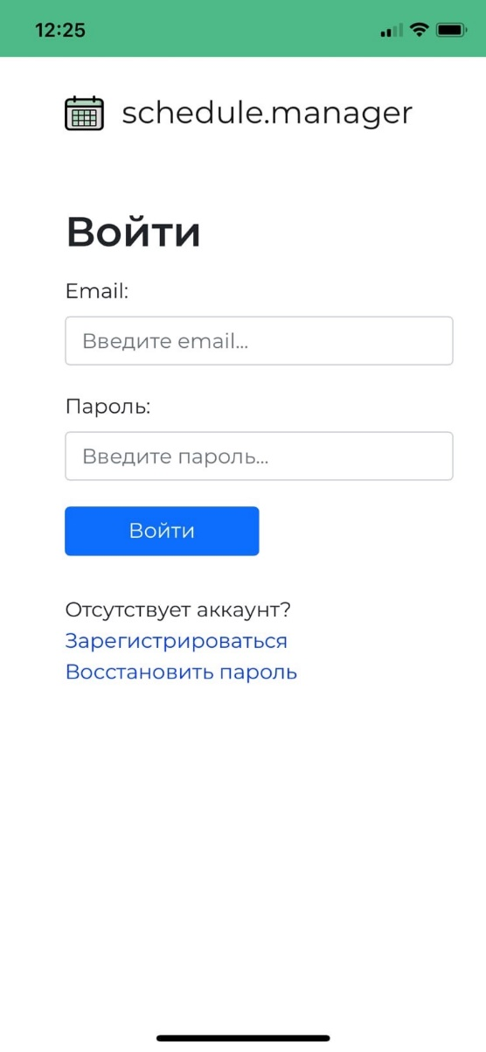
Создание PWA. Способы установки
Способ 1. Использование встроенных возможностей браузера (Safari – iOS)

Slide 20
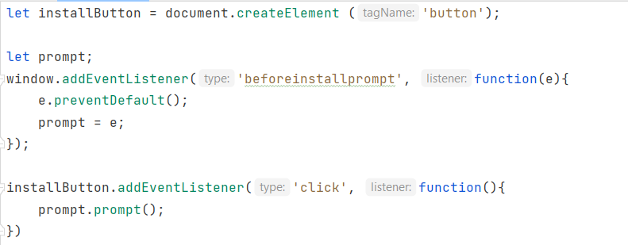
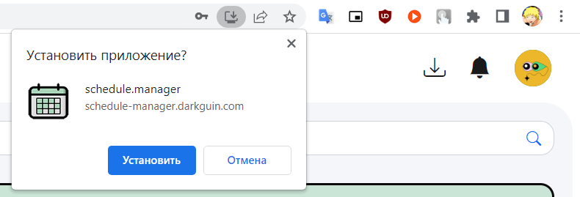
Создание PWA. Способы установки
Реализация кнопки добавления приложения на главный экран

Slide 21
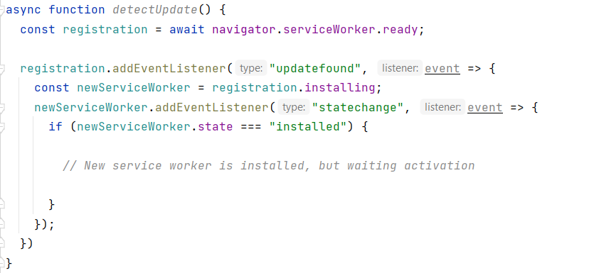
Создание PWA. Обновление приложения

Slide 22
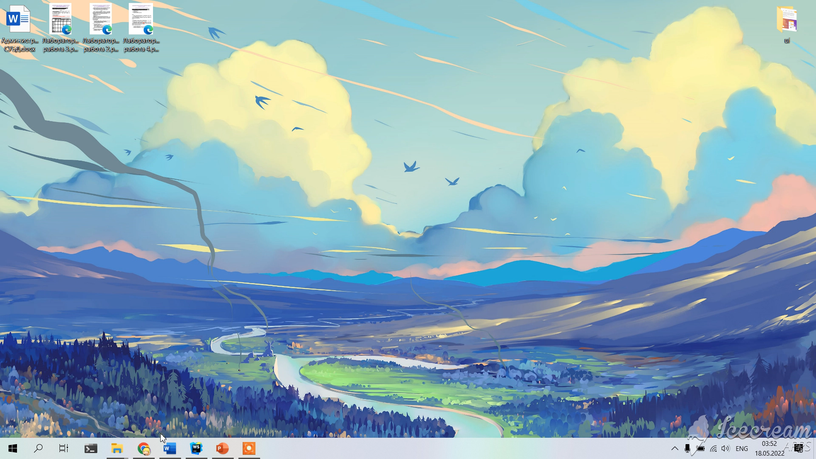
Демонстрация приложения. Windows

Slide 23
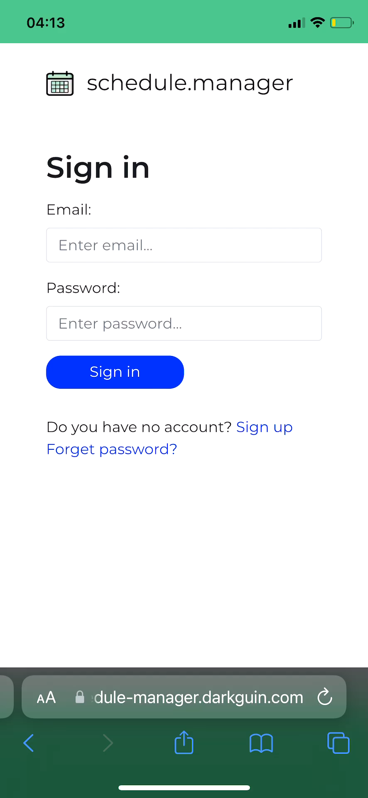
Демонстрация приложения. iOS

